Slide 1
Обрядовые праздники на Руси
Русские народные праздники лучше всего описывают внешнюю и внутреннюю жизнь русских людей. Каждый праздник на Руси сопровождался обрядами и обычаями, создавая русскую традицию празднования.
Большая часть праздников родилась во времена язычества древних славян. Позже, когда Христианская вера поборола языческую, на Руси все же сохранились элементы обычаев язычества.

Slide 2
Семейные обряды
Семейные обряды (обряды жизненного цикла) были известны человечеству с древнейших времен. Это комплекс традиций, обычаев и обрядов, обеспечивающих оформление переломных событий, разделяющих цикл жизни человека на отдельные этапы: рождение, свадьба и старость.

Slide 3
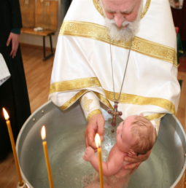
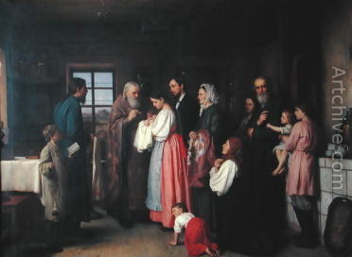
Обряд рождения и крещения
Рождение ребенка на Руси сопровождалось целой серией обрядов.
Они продолжались от рождения до годовщины. Далее церковное крещение и обед в честь ребенка, крестины. Обычно в годовщину осуществлялся обряд первой стрижки ребенка.
Таинства Крещения и Миропомазания

Slide 4
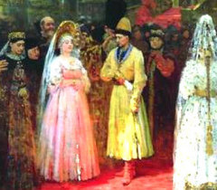
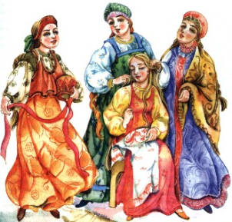
Свадьбы
В древности на Руси свадьбы праздновали широко и весело, гостей было много, а обычаи выполнялись всеми участниками торжества так аккуратно и четко, что свадебная церемония длилась несколько дней.
Свадебные обряды можно разделить на три периода: предсвадебный, свадебный, послесвадебный.
К предсвадебным обрядам можно отнести сватовство, смотрины, сговор, великая неделя, баня, девичник.
К свадебному – обряды, совершавшиеся утром в день свадьбы в семье жениха, в семье невесты, приезд свадебного поезда в дом невесты, обряд отдавания жениху невесты, отъезд к венцу, приезд после венчания в дом жениха, свадебный пир.
Послесвадебные - обряды утра первого дня после свадьбы, а также обряды, совершавшиеся в течение первого брачного года. Со временем свадебная обрядность изменилась. Многие действия, в основном ритуальные и магические стали восприниматься как игра или шутка.

Slide 5
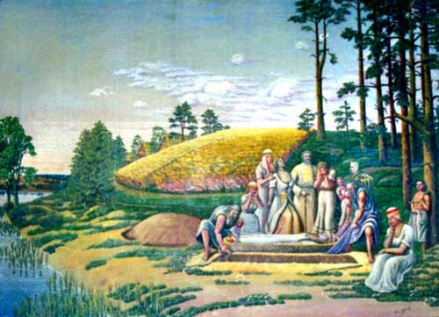
Похоронные обряды
По принятии русскими христианской веры, тела стали погребать, заимствуя это обыкновение от Греков. Покойника обмывали, надевали на него чистое белье, в рот клали оболь (мелкая монета для заплаты Харону за перевоз через реку Лету). Покойника клали на стол непременно ногами к дверям. Родственники молились о душе усопшего, имея в руках зажженные свечи.
Часто нанимали плакальщиц голосить по покойнику. Петр I запретил выть по покойникам в 1715 году по случаю кончины супруги царя Иоанна Прасковьи Федоровны. Хоронили обыкновенно в день смерти и непременно до захождения солнца. Отвозили тела умерших на кладбище

Slide 6
Календарные и церковные обряды
Самыми ранними, известными на Руси народными праздниками и обрядами были календарные, связанные с земледельческим календарем славян, которые начинались в декабре и заканчивались осенью, с завершением уборки урожая. Затем, с принятием Русью христианства, появились праздники и обряды церковные (православные, религиозные). В праздничные дни верующие обязаны были посещать церковь для общей молитвы, а по выходе из нее занимались богоугодными делами: молитвой, утешением скорбящих.

Slide 7
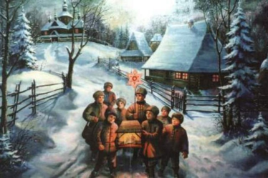
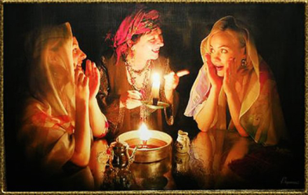
Святки
Святки , светлые вечера, так обычно называются дни праздненства, дни веселья и дни священного торжества Рождества Христова , начинавшегося с 25 декабря и оканчивавшегося обычно 7 января следующего года.
Во время святок молодежь собиралась в теплых домах и устраивала колядование, гадание, игрища ряженых. Гадание на святки было главным девичьим развлечением. Каждой девушке хотелось узнать что ее ожидает в будущем, особенно волновали мысли о предстоящем замужестве.

Slide 8
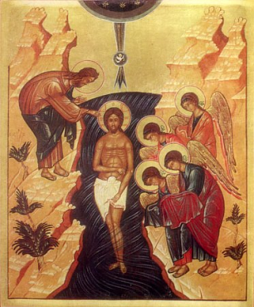
Крещение
О дин из больших зимних праздников - день Богоявления или Крещения Господня .
Ритуальное омовение знают многие народы. Вода - универсальный символ жизни, но одновременно - и смерти: в пучинах вод таится погибель. Обряд погружения в воды озер и источников становится священным актом приобщения к чередованию жизни и смерти, к постоянному обновлению природы.

Slide 9
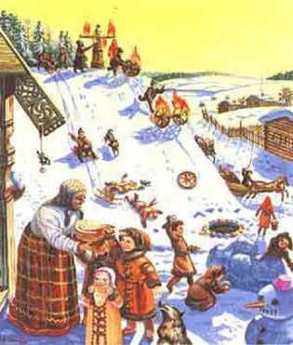
Широкая масленица
На пороге весны отмечали еще один веселый праздник - Масленицу . Известна она еще с языческих времен как праздник проводов зимы и встречи весны.
Церковь совместила Масленицу с кануном Великого поста, поэтому сроки ее празднования подвижны: от конца января - начала февраля до конца февраля - начала марта по старому стилю. В церковных книгах Масленица называется сырной неделей , потому что в последнюю неделю перед постом уже не разрешалось есть мясо, но молочные продукты: сыр, яйца, в том числе масло, которым обильно поливали блины - главное праздничное блюдо, - еще не были под запретом.
На свободных пространствах строились балаганы, раскидывались торговые ряды, устанавливались перекидные качели, устраивалось катание с ледяных гор. Обязательным было представление с медведями. Народ зазывали на театральные представления.
Все неделю москвичи праздновали масленицу. Каждый ее день имел свое название: понедельник - встреча, вторник - заигрыши, среда - лакомки, четверг - разгул, пятница - тещины вечерки, суббота - золовкины посиделки и, наконец, воскресенье - проводы Масленицы , прощенный день.

Slide 10
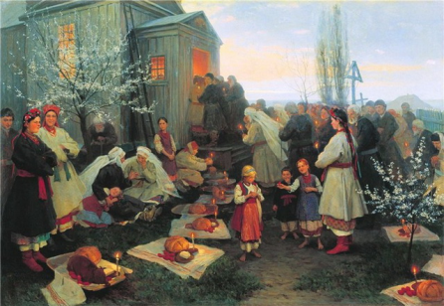
Пасха
Д ля православных христиан Пасха - главный праздник, это праздник Воскресения Иисуса Христа. В пасхальном ритуале важное место занимала обрядовая еда, в которую обязательно входили пасха, кулич и крашенные яйца. Обязательно пекли хлеб, который называли куличом. Считали, что если кулич удался, в семье будет все хорошо, если же он в печи не подойдет, растрескается корка и пр. – надо ждать несчастья.
Пасху же делали «сырную» - из творога, в которой клали масло, сахар, изюм и прочие снадобья, а потом выкладывали в деревянную форму в виде четырехгранной пирамиды; на стенках формы обычно вырезались узоры и буквы. Пасху и кулич вместе с окрашенными в четверг яйцами святили в церкви.
Празднование Пасхи начиналось приветствием друг друга словами «Христос воскресе» и ответным «Воистину воскресе» и дарили друг другу пасхальные яйца.

Slide 11
Русские праздники и обряды являются неотъемлемой частью нашей жизни, изменяющихся под влиянием различных преобразований. На разных этапах русской истории появлялись новые праздники и обряды. Большинство из них исчезли, но некоторые вошли в нашу жизнь на многие века.

Slide 12
Презентацию подготовила
Учитель начальных классов
Лахминова Г.Н.
Используемые источники: 1) http://www.artprojekt.ru;
2) http://www.rusobryad.ru.

